Slide 1
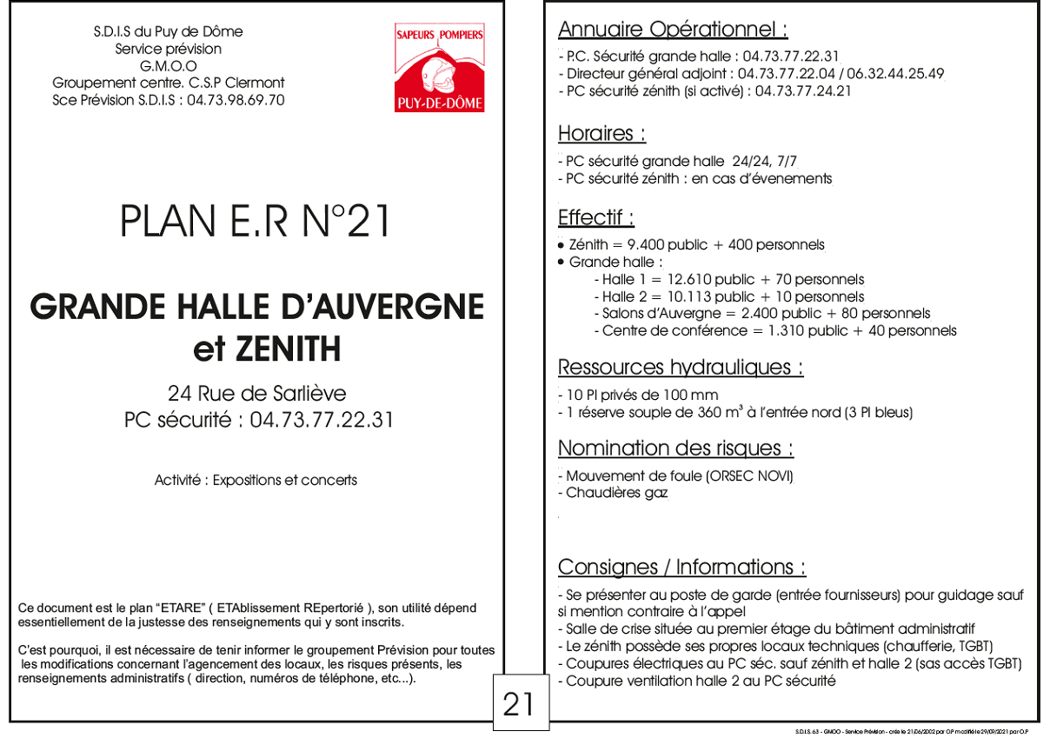
ETARE
Notes:
1

Slide 2
ETARE
SOMMAIRE
1/ DEFINITION
2/ REGLEMENTATION
3/ ENJEUX
4/ PROCEDURE :
  A/ Les différents types
  B/ La création des ETARE
  C/ Le suivi des ETARE
  D/ Composition du plan ETARE
  E/ La diffusion du plan ETARE
5/ A RETENIR
Notes:
2

Slide 3
ETARE
1/ DEFINITION
Certains établissements, de par leur notoriété ou les risques qu’ils représentent (conditions d’intervention défavorables, risques particuliers), ne peuvent être ignorés du service départemental d’incendie et de secours (SDIS) du Puy-de-Dôme.
Ces sites doivent être recensés par les sapeurs-pompiers et nécessitent des dispositions opérationnelles spéciales afin que la conduite des opérations soit optimale.
Ils sont désignés sous le terme générique d’ETAblissements REpertoriés (ETARE) et font l’objet, pour les plus sensibles et/ou risqués d’entre eux, d’un document opérationnel planifié appelé plan ETARE.
A ce titre, les sapeurs-pompiers :
Recherchent ces établissements,
Identifient, localisent et estiment les difficultés qui s’opposent aux secours,
Confectionnent le cas échéant, des consignes voire des plans d’interventions (ETARE)
Notes:
3

Slide 4
ETARE
2/ REGLEMENTATION
Les plans ETARE trouvent leur inspiration dans le règlement d’instruction et de manœuvre. Ce règlement fixe le rôle des sapeurs-pompiers en termes de planification (16ème partie, art 3) :
« la prévision veille à organiser, au préalable, et systématiquement, les interventions…. il est dans le rôle des SP de répertorier les établissements réputés dangereux ; d’établir des plans d’intervention (accès, cheminements, points d’eau…). Les renseignements rassemblés à l’avance rendent possible l’engagement de la lutte dans les meilleurs conditions. »
Les plans ETARE ne sont soumis à aucune norme d’élaboration si bien que
chaque SDIS élabore sa propre procédure.

Slide 5
ETARE
3/ ENJEUX
1 - Identifier rapidement l’établissement à la prise d’appel au CTA.
2 - Prédéfinir les moyens à engager en fonction des risques.
3 - Permettre aux engins de se rendre rapidement sur les lieux (entrées, CRM).
4 - Faciliter le déplacement dans l’établissement lorsqu’il existe plusieurs bâtiments.
5 - Connaître la ressource hydraulique disponible.
6 - Aider le COS à identifier les risques et à traiter le sinistre.
7 - Utiliser un langage commun avec l’exploitant.

Slide 6
ETARE
4/ PROCEDURE
A/ Les différents ETARE :
  ETARE 1 : établissements faisant l’objet d’un recensement (raison sociale + adresse géographique) sur la base de données START,
  ETARE 2 : établissements faisant l’objet d’un recensement sur la base de données START et de consignes simples au départ des secours,
  ETARE 3 : établissements faisant l’objet d’un recensement sur la base de données START, de consignes et d’un renforcement du départ type à priori,
  ETARE 4 : établissements faisant l’objet d’un recensement sur la base de données START, de consignes, d’un renfort de départ et de plans (de situation, de masse, d’alimentation, de niveaux…).
Notes:
6

Slide 7
Représentation théorique
ETARE 4
ETARE 3
ETARE 2
ETARE 1
NIVEAU DE RISQUE +++
NOMBRE D’ETARE ---

Slide 8
ETARE
Bilan au 1er mai 2022
Ex GT | CIES | Nombre ETARE 1 | Nombre ETARE 2 | Nombre ETARE 3 | Nombre ETARE 4 | TOTAL
E | AMBERT |  | 3 | 3 | 5 | 11
C | AUBIERE |  | 1 | 7 | 4 | 12
C | CLERMONT-FERRAND |  | 10 | 29 | 45 | 84
C | COURNON-D'AUVERGNE |  | 2 | 8 | 11 | 21
S | ISSOIRE | 1 | 5 | 8 | 9 | 23
N | LES ANCIZES-COMPS |  | 1 | 5 | 7 | 13
N | RIOM |  | 7 | 13 | 17 | 37
N | ROCHEFORT-MONTAGNE |  | 1 | 4 | 3 | 8
E | THIERS |  |  | 7 | 12 | 19
TOTAL |  | 1 | 30 | 84 | 113 | 228
Notes:
8

Slide 9
ETARE
B/ La création des ETARE :
La découverte d’un établissement sensible pour les personnes, les biens ou l’environnement peut intervenir :
à l’occasion d’une intervention ou d’une manœuvre,
à l’occasion d’une visite de secteur,
suite à une sollicitation d’un responsable de l’établissement,
suite à une information fournie par le GRIP,
suite à un ciblage par le SAR,
suite à une demande des services de l’Etat (DREAL, PREFECTURE).
Notes:
9

Slide 10
ETARE
Pour classifier un établissement il est nécessaire de réaliser une analyse de risques à l’occasion d’une visite, en s’aidant d’une fiche de classification. Cette dernière doit permettre d’évaluer l’établissement de manière la plus objective possible. Le fait qu’elle soit chiffrée permet de légitimer concrètement la réponse apportée par le SDIS envers l’exploitant.
La classification de l’établissement se fait sur la base de critères chiffrés en fonction :
  - des contraintes liées au risque,
  - des contraintes liées au site.
Philosophie de la répertoriation : apprécier les difficultés que pourraient rencontrer les premiers moyens SP à leur arrivée sur les lieux, à l’occasion d’un incendie.
Les établissements les plus à risques du département sont obligatoirement répertoriés = sites SEVESO et sites soumis à plan d’urgence interne !
Notes:
10

Slide 11
ETARE
Logigramme de classification
* ORSEC PPI / POI
1ère + 2ème CAT. TYPE U
RESEAUX SNCF + AUTOROUTE
IGH
……….
OUI
NON
*
CRITERES D’AUTOMATICITE / PLAN ETARE :
Site SEVESO seuils bas ou haut
Site soumis à plan d’urgence
Infrastructures de transport
Site militaire à flux de danger important
Etablissement pénitencier
IGH
1ère et 2ème catégories de type U
Demande d’avis préalable
GRIP ou GPR
Fiche de classification
OUI
ANALYSE DU RISQUE
>20
NON
Déficit DECI
Risque(s) associé(s) au(x) process ou à l’activité
Population à risque
Signalement avis défavorable par GPR
………
+ RENFORT DEPART
Accès + accueil
Alimentation
Risque(s) associé(s) au(x) process
Population à risque
Soutien technique exploitant
Info zones à défendre
Remontée d’information
……….
OUI
RENFORT DEPART
NECESSAIRE ?
NON
+ CONSIGNES ASSOCIEES
OUI
CONSIGNES
NECESSAIRES ?
NON
+ CONSIGNES ASSOCIEES
Création
« plan ETARE »
Création
« fiche ETARE »
Sans suite
(ancien niv 4)
(anciens niv 3 et 2)
(suppression niv 1)
Notes:
11

Slide 12
ETARE
Voir fiche de classification v6
Notes:
12

Slide 13
ETARE
    Classification : interprétation chiffrée
    Version antérieure obsolète :
    Somme des points ≤ 5 points = ETARE 1.
    -Somme des points > 5 points et ≤ à 10 points = ETARE 2.
    Somme des points > à 10 points et ≤ à 15 points, = ETARE 3.
    Somme des points > à 15 points = ETARE 4.
    Usage actuel (nouvelle fiche de classification en vigueur depuis 5 ans) :
    -Somme des points ≥ à 20 points = PLAN ETARE.
    -Somme des points < à 20 points = FICHE ETARE (consignes START et/ou renfort départ) voire aucune répertoriation.
Notes:
13

Slide 14
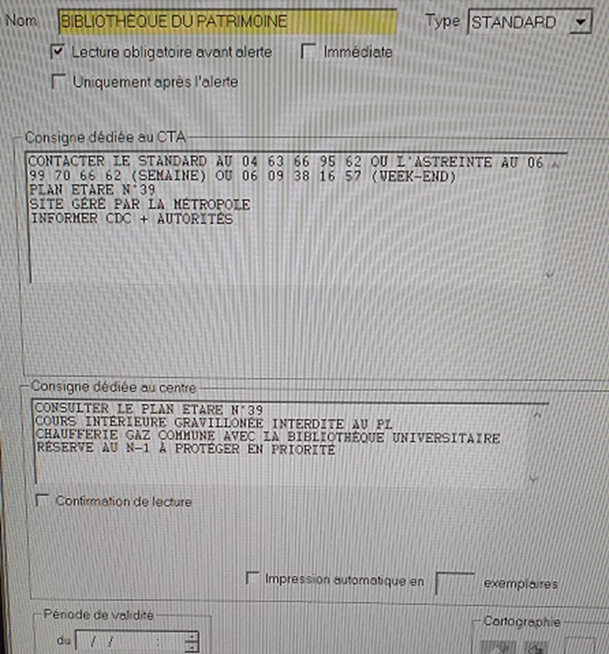
ETARE
Consignes CODIS/CIS : exemple 1

Slide 15
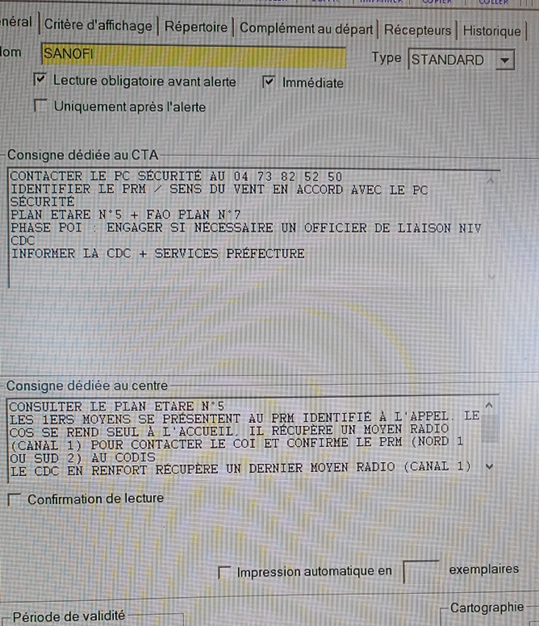
ETARE
Consignes CODIS/CIS : exemple 2

Slide 16
ETARE
C/ Le suivi des ETARE :
Cycle de mise à jour
En l’absence de toute sollicitation de l’exploitant, la pertinence de la répertoriation d’un établissement (contenu des informations du plan, qualité des consignes, légitimité d’un départ renforcé) est vérifiée par le service de façon systématique tous les 5 ans.
Ce contrôle a lieu tous les 3 ans pour les exploitants soumis à un plan d’urgence.
Une mise à jour anticipée est effectuée dès lors qu’une modification de l’établissement est connue et entraîne un changement quel qu’il soit : l’adresse, la raison sociale, le numéro d’astreinte…
Un ETARE peut être supprimé (MAISON ARRÊT, SEITA, EHPAD JEANSON)
Un ETARE peut être requalifié (ex : 13ème BSMAT = ETARE 4 devenu ETARE 3)
Notes:
16

Slide 17
ETARE
D/ Composition du plan
1ère page : informations générales
2ème page : plan de situation
3ème page : photo d’ensemble
4ème page : plan d’ensemble ou plan de masse
Pages supplémentaires optionnelles : plans de niveaux ; plan de mise en œuvre ORSEC
Règle générale
Notes:
17

Slide 18
ETARE
Voir exemples de plans
Notes:
18

Slide 19
ETARE
E/ La diffusion des ETARE 4 :
- La procédure définie le nombre de CIS concernés.
Secteur rural : 2 CIS (rangs 1 à 2)
ou
Secteur urbain : 4 CIS (rangs 1 à 4)
Exemples :
CELTA à Courpière est diffusé à Courpière (rang 1) et Thiers (rang 2)
CH ISSOIRE est diffusé à Issoire (rang 1), St Germain-Lembron (rang 2), Coudes (rang 3) et Champeix (rang 4)
Notes:
19

Slide 20
ETARE
Ensuite la procédure détermine le nombre d’exemplaires et le format du support à distribuer.
Etablissement « fixe » :
les CIS : 2 à 3 (standard + EP)
la chaîne de CDT : 1 (CDG et CDC)
VPC et CODIS : 1
Exemples : Clermont 3 exemplaires ; Champeix 2 exemplaires
Réseaux autoroutes et SNCF :
les CIS : 2 à 8 (standard, SR, VSAV, et EP)
la chaîne de CDT : 1 (CDG et CDC)
autres engins : 1 (VPC + CCIM + VPMA + VIRT + ISP SSO)
CODIS : 2 (plan de déploiement inclus !)
Exemples : Gerzat 5 exemplaires ; Coudes 2 exemplaires
papier
PDF
papier
Notes:
20

Slide 21
ETARE
5/ A RETENIR
Le plan ETARE est un outil opérationnel d’aide à la décision qui sert de base au raisonnement tactique des 1ers intervenants.
Il est élaboré par les SP, pour les SP, et doit permettre une efficacité opérationnelle accrue ainsi qu’une sécurité améliorée (notamment pour les sites sans activité la nuit ou le week-end).
Le plan ETARE peut orienter la reconnaissance mais pas la remplacer !
La répertoriation n’est efficace que si elle s’accompagne d’un effort de connaissance destiné à se préparer à l’intervention. Cet effort implique des exercices et des visites sur place mais aussi des études de plans au cours des manœuvres.
Le rôle de tout CA qui intervient sur le terrain est de signaler les établissements qui représenteraient un risque en intervention. Cela suppose un partage de connaissance au niveau du CIS mais aussi une réponse du GPR-SAR par la répertoriation du site (ETARE).
Notes:
21

Slide 22
ETARE
CIS : démarche de signalement d’un établissement au GPR-SAR
CIS
Manœuvre
SAR
Analyse de l’information
SIG
START
Création consignes
Création carto CODIS
Création SIG/START
Visite secteur
Intervention
Visite
Traitement ER
Création possible renfort de départ
Notes:
22

Slide 23
ETARE
MERCI DE VOTRE ATTENTION !

